Slide 1
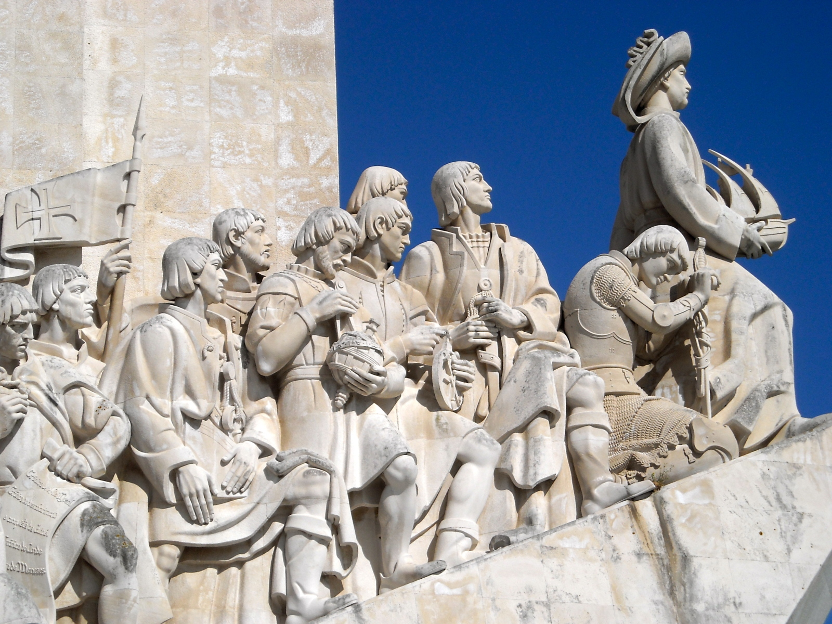
Ontdekkers van de wereld

Slide 2
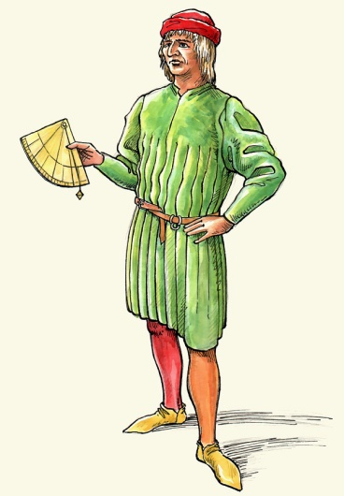
Les 3: Ontdekkers van de wereld
Tijdens de middeleeuwen bleef men liever aan land door gebrek aan kennis en omdat ze niet de juiste schepen hadden. Daarnaast speelde bijgeloof een rol. In 1472 was de bekende wereld niet groter dan die rond de Middellandse Zee. Men wist pas dat de aarde rond was, maar men was het er niet over eens of de andere kant bereikbaar was.
De Portugezen vonden het karveel uit, een nieuw schip dat de ontdekkingsreizen kon doorstaan.
Hier maken jullie kennis met enkele ontdekkingsreizigers.

Slide 3
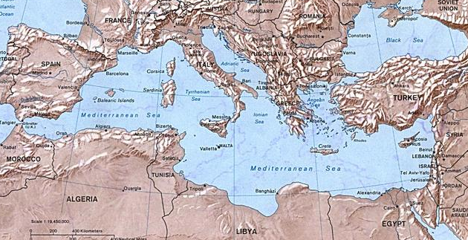

Slide 4
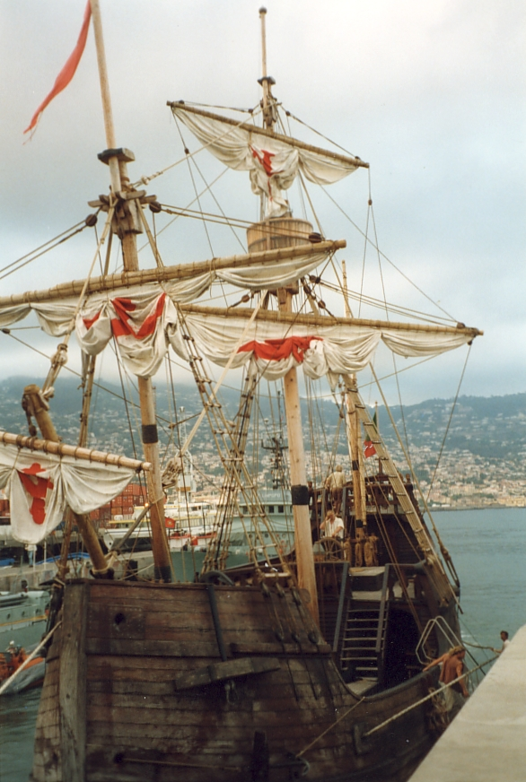
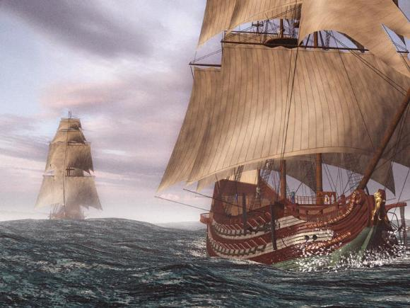

Slide 5
1. De ontdekking van Afrika
Bartolomeu Dias en Diego Cao (Portugezen)
15de eeuw
2. Bestemming Indië
Vasco da Gama (Portugees)
15de eeuw
3. De ontdekking van Amerika
Christoffel Columbus (vaarde onder de Spaanse vlag)
15de eeuw
4. Op zoek naar Eldorado
Hernán Cortés (Spanjaard)
16de eeuw

Slide 6
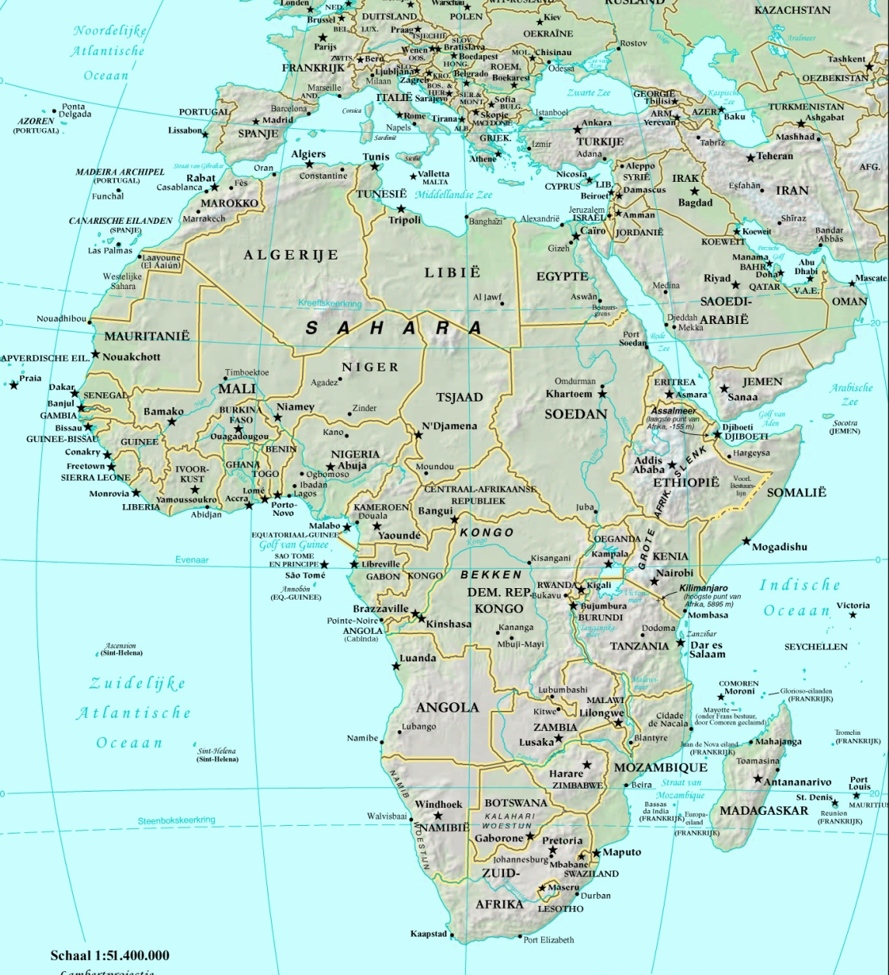
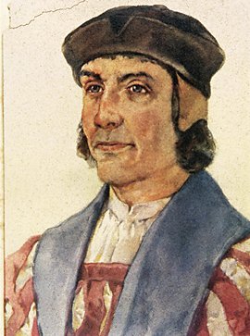
1. De ontdekking van Afrika
Bartolomeu Dias en Diego Cao (Portugezen)
15de eeuw

Slide 7
Waarom ontdekkingsreizen?
-> Om de islam te verwijderen uit de buurt van de Middellandse Zee.
-> Omwille van de grote veroveringsdrang van de Europeanen.

Slide 8
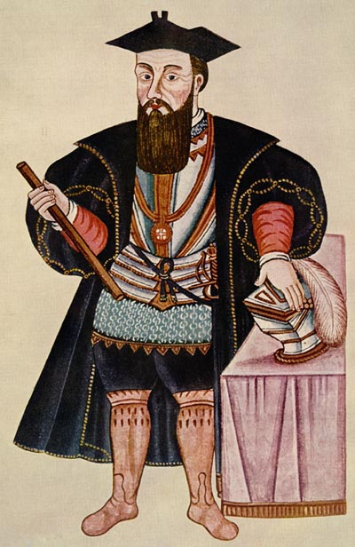
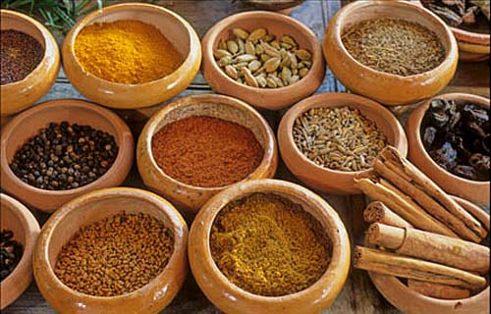
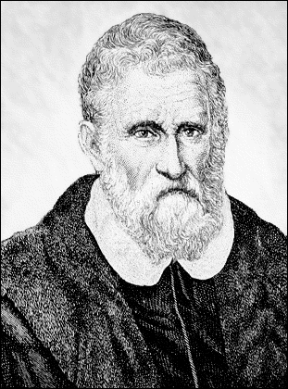
2. Bestemming Indië
Vasco da Gama (Portugees)
15de eeuw
Men zocht een alternatieve route naar het Verre Oosten om handel te drijven.
Zo konden ze de islamitische landen vermijden.
Marco Polo (begin 14de eeuw)
verkende als eerste een binnenlandse route naar het Verre Oosten.

Slide 9
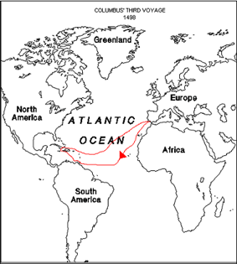
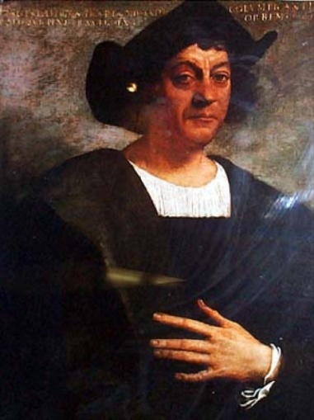
3. De ontdekking van Amerika
Christoffel Columbus (vaarde onder de Spaanse vlag)
15de eeuw

Slide 10
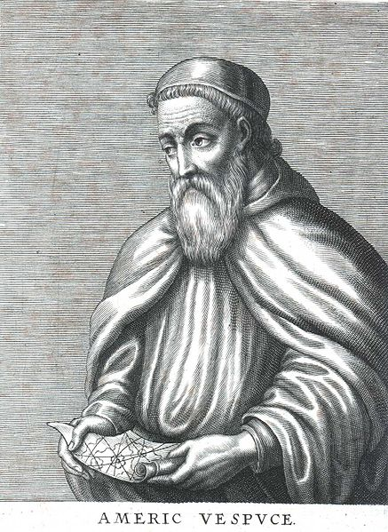
Amerika werd genoemd naar Amerigo Vespucci.
Hij verkende Amerika en realiseerde zich dat het een ‘nieuw’ continent was.

Slide 11
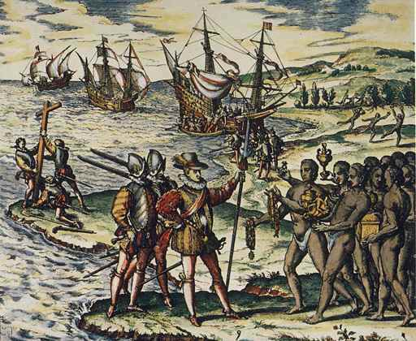

Slide 12
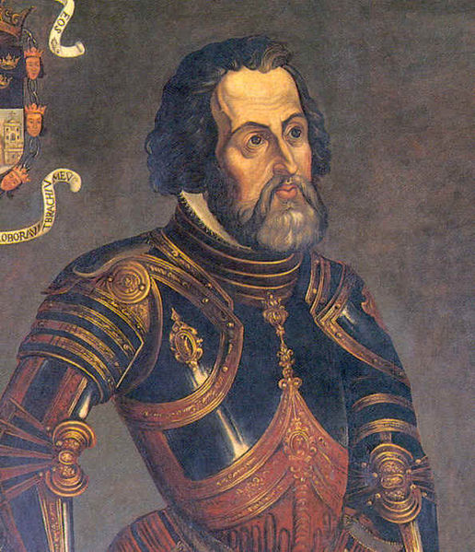
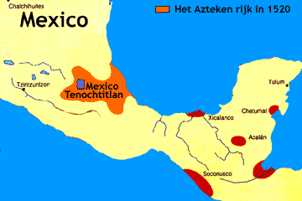
4. Op zoek naar Eldorado
Hernán Cortés (Spanjaard)
16de eeuw

Slide 13
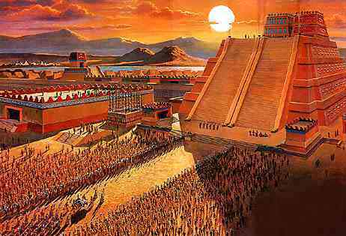
Het Azteekse Rijk (Mexico)

Slide 14
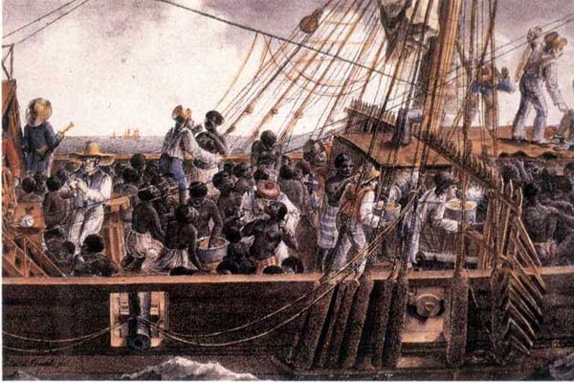
5. Europa heerst over de wereld
slavenhandel

